Slide 1
Связь утверждений
Теория конформности для функционального тестирования программных систем на основе формальных моделей
итоговые теоремы (ссылки показаны при отсутствии других ссылок)
1
2
3
4
5
1
2
3
4
6
5
6
7
8
9
7
8
9
10
11
10
11
12
12
13
14
15
16
13
14
15
17
18
16
17
18
19
20
21
22
23
24
19
20
21
25
26
27
28
29
30
31
32
33
22
23
24
34
35
36
37
38
39
40
25
41
42
43
44
45
46
47
48
26
27
49
50
51
28
29
52
53
30
31
32
33
34
35
54
55
36
56
57
58
59
37
60
61
62
63
38
39
64
40
41
65
66
67
68
69
70
71
72
73
74
75
76
77
42
78
79
80
81
43
82
83
44
45
84
46
47
48
49
1
2
3
4
5
1
2
3
4
6
5
6
7
8
9
7
8
9
10
11
10
11
12
12
13
14
15
16
13
14
15
17
18
16
17
18
19
20
21
22
23
24
19
20
21
25
26
27
28
29
30
31
32
33
22
23
24
34
35
36
37
38
39
40
25
41
42
43
44
45
46
47
48
26
27
49
50
51
28
29
52
53
30
31
32
33
34
35
54
55
36
56
57
58
59
37
60
61
62
63
38
39
64
40
41
65
66
67
68
69
70
71
72
73
74
75
76
77
42
78
79
80
81
43
82
83
44
45
84
46
47
48
49
ссылки из неформального текста (показаны, если нет формальных ссылок)
(51)
Игорь Борисович Бурдонов, ИСП РАН
Дополнение

Slide 2
Теория конформности для функционального тестирования программных систем на основе формальных моделей
ФОРМАЛЬНЫЕ ОПРЕДЕЛЕНИЯ
(51)
Игорь Борисович Бурдонов, ИСП РАН
Дополнение

Slide 3
Определение R-модели
Теория конформности для функционального тестирования программных систем на основе формальных моделей
Пусть задана R/Q-семантика в алфавите L. R-трасса – конечная последовательность в алфавите L_{RΔγ}=L∪R∪{Δ,γ}. Трассовая модель или R-модель = множество R-трасс со следующими (независимыми) свойствами:
Дерево трасс (префикс-замкнутость).
Допустимость: Δ и γ могут быть только в конце трассы.
Согласованность: после цепочки отказов, содержащей отказ P, не может быть Δ, γ или z∈P.
Конвергентность: ∀P∈R: если трасса не заканчивается и не продолжается Δ и γ, то после неё есть P или действие z∈P.
Замкнутость множества по операции удаления отказов из трасс.
Полнота: ∀P,Q∈R: если после μ⋅↑P нет действий из Q, то наличие трассы μ⋅↑P⋅λ влечёт наличие трассы μ⋅↑P,Q⋅λ.
(51)
Игорь Борисович Бурдонов, ИСП РАН
Дополнение

Slide 4
Безопасные R-трассы
Теория конформности для функционального тестирования программных систем на основе формальных моделей
Символ безопасен после R-трассы, если это
R-отказ P, соответствующий безопасной кнопке “P”,
или действие z∈P, разрешаемое безопасной кнопкой “P”.
R-трасса безопасна в модели, если
модель не разрушается с самого начала (без нажатия кнопок),
в трассе каждый символ безопасен после непосредственно предшествующего ему префикса трассы.
(51)
Игорь Борисович Бурдонов, ИСП РАН
2. Безопасность и конформность

Slide 5
Трассовые тесты и LTS-тесты
Теория конформности для функционального тестирования программных систем на основе формальных моделей
реализация
тест
спецификация
LTS-модель
I
passes
T
S
F
Tt2Lt
F
трассовая модель
генерация тестов
Ι
passes
Τ
Σ

(51)


Игорь Борисович Бурдонов, ИСП РАН
Дополнение

Slide 6
LTS-пополнение с не-отказами
Теория конформности для функционального тестирования программных систем на основе формальных моделей
μ→ – построенная трасса без повторных отказов, не заканчивающаяся и не продолжающаяся Δ и γ. Вначале это , если нет трассы ↑γ.
μ получается из μ→ удалением не-отказов из отказов.
s₀↑γ  ⎯γ→,
s₀↑γ & _{не}PG(μ)  μ→⎯_{не}P→γ⎯γ→γ,
s₀↑γ & _{не}PD(μ)  μ→⎯_{не}P→Δ⎯γ→Δ,
s₀↑γ & zZ(μ)  μ→⎯z→μ→⋅↑z,
s₀↑γ & postf(μ)= & ρR(μ)  μ→⎯τ→μ→⋅ρ→,
где G(μ) – не-отказы, продолжаемые разрушением,
D(μ) – не-отказы, продолжаемые дивергенцией,
Z(μ) – безопасные действия,
R(μ) – последовательности безопасных отказов.
(51)
Игорь Борисович Бурдонов, ИСП РАН
Дополнение

Slide 7
Определение φ-модели
Теория конформности для функционального тестирования программных систем на основе формальных моделей
Предельная φ-модель = непустое множество φ-трасс со следующими (независимыми) свойствами:
Дерево φ-трасс (префикс-замкнутость).
Допустимость: Δ и γ могут быть только в конце φ-трассы.
Согласованность: после φ-символа o только o или z∈L\o_{r}.
Конвергентность: если φ-трасса не заканчивается и не продолжается Δ и γ, то она продолжается φ-символом.
Замкнутость по операции удаления и повторения φ-символов.
Полнота: после φ-символа o есть продолжение действием z∈L\o_{r} и, если z∈o_{g} , то далее γ.
Предельность: если есть бесконечно-возрастающая цепочка φ-трасс, то есть и её предел – бесконечная φ-трасса.
φ-модель = объединение непустого множества предельных φ-моделей.
(51)
Игорь Борисович Бурдонов, ИСП РАН
Дополнение

Slide 8
Композиция φ-трасс
Теория конформности для функционального тестирования программных систем на основе формальных моделей
начальное правило:   ∈ ,
асинхронная композиция с левым действием, Δ или γ: μ∈κ λ & z∈A_{Δγ}\B & Δ,γ∉Im(μ)  μ⋅↑z∈(κ⋅↑z)λ,
асинхронная композиция с правым действием, Δ или γ: μ∈κ λ & z∈B_{Δγ}\A & Δ,γ∉Im(μ)  μ⋅↑z∈κ(λ ⋅↑z),
синхронная композиция внешних действий: μ∈κ λ & z∈A∩B  μ∈(κ⋅↑z)(λ ⋅↑z),
синхронная композиция φ-символов: μ∈κ λ & a∈Φ(A) & b∈Φ(B)  μ⋅↑ab↑{τ}∈(κ⋅↑a)(λ ⋅↑b),
моделирование синхронной дивергенции Δ-символом: μ∈κ λ & κ`=λ`∈(A∩B)∞  μ⋅↑Δ∈(κ⋅κ`)(λ ⋅λ`),
индуктивный предел: композиция φ-трасс, хотя бы одна из которых бесконечна, содержит все φ-трассы, порождаемые бесконечной последовательностью применения правил 1÷5, причём в этой последовательности используется каждый символ каждого операнда.
(51)
Игорь Борисович Бурдонов, ИСП РАН
Дополнение

Slide 9
Мажорирование φ-трасс
Теория конформности для функционального тестирования программных систем на основе формальных моделей
φ-трассы имеют равные длины, и символы с одним индексом либо равные действия, либо φ-символы с мажорированием:
ab =_{def} a_{r}⊆b_{r}∪b_{g} & a_{g}⊆b_{g},
после поэлементного мажорирования префиксов мажоранта продолжается разрушением.
(51)
Игорь Борисович Бурдонов, ИСП РАН
Дополнение

Slide 10
Монотонное LTS-преобразование
Теория конформности для функционального тестирования программных систем на основе формальных моделей
1.  γγγ,
2. все кнопки опасны после трассы μ
 S after μ τ S after μ,
3. ρ непустая трасса отказов, оставляющая трассу μ безопасной
или трасса μ продолжается действием из каждого отказа
 S after μ τ(S after μ⋅ρ,ref(μ⋅ρ)),
4. z∉ref(μ) & z∉gamma(μ)
 S after μ z S after μ⋅↑z,
5. z∉ref(μ⋅ρ) & z∉gamma(μ⋅ρ)
 (S after μ⋅ρ,r)z S after μ⋅ρ⋅↑z,
6. z∈gamma(μ)  S after μzγ,
7. z∈gamma(μ⋅ρ)  (S after μ⋅ρ,r)zγ.
(51)
Игорь Борисович Бурдонов, ИСП РАН
Дополнение

Slide 11
Теория конформности для функционального тестирования программных систем на основе формальных моделей
safe by и safe in
(51)
Игорь Борисович Бурдонов, ИСП РАН
Дополнение

Slide 12
Почему safe by ≠ safe in, если есть Q-кнопки?
Теория конформности для функционального тестирования программных систем на основе формальных моделей
В семантике отношения ioco стимул ?x посылается в реализацию (нажимается кнопка “{?x}”), если трасса в спецификации продолжается стимулом ?x, независимо от того, продолжается трасса блокировкой стимула (Q-отказ) {?x} или нет.
Безопасная реализация в этой ситуации должна принимать стимул ?x, то есть в ней трасса должна продолжаться стимулом ?x, но не должна продолжаться его блокировкой {?x}, так как этот отказ не наблюдаем.
Σ
?x
{?x}
Ι
?x
{?x}

(51)
Игорь Борисович Бурдонов, ИСП РАН
Дополнение

Slide 13
Почему safe by определяется неоднозначно?
Теория конформности для функционального тестирования программных систем на основе формальных моделей
Σ
b
R=∅ и Q={{a,b},{b,c}}.
Возможны три типа отношения safe by в зависимости от того, какие кнопки считаются безопасными в самом начале: 1) только “{a,b}”, 2) только “{b,c}”, 3) обе.
Реализация I безопасна, если:
1) b∈I ∨ a∈I, 2) b∈I ∨ c∈I, 3) b∈I ∨ a∈I & c∈I.
a
b
a
b
a
b
c
c
c

Реализация конформна, если:
1) b∈I & a∉I, 2) b∈I & c∉I, 3) b∈I & a∉I & c∉I.
(51)
Игорь Борисович Бурдонов, ИСП РАН
Дополнение

Slide 14
Теория конформности для функционального тестирования программных систем на основе формальных моделей
НЕМОНОТОННОСТЬ, НЕРЕФЛЕКСИВНОСТЬ, НЕТРАНЗИТИВНОСТЬ КОНФОРМНОСТИ
(51)
Игорь Борисович Бурдонов, ИСП РАН
Дополнение

Slide 15
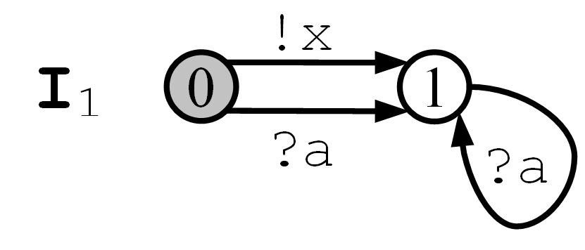
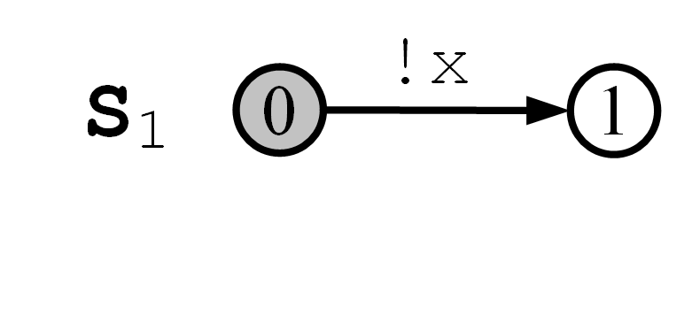
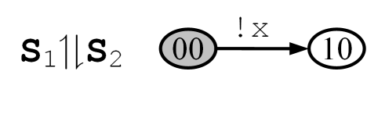
Теория конформности для функционального тестирования программных систем на основе формальных моделей
Пример немонотонности отношения ioco
алфавиты | реализации | спецификации | конформность
A={?a,!x} |  |  | I₁ ioco S₁
B={!a} |  |  | I₂ ioco S₂
AB={!x} |  |  | I₁I₂ ioco S₁S₂
В композиции конформных реализаций пустая трасса продолжается стационарностью δ, а в композиции спецификаций – только реакцией !x.
(51)
Игорь Борисович Бурдонов, ИСП РАН
Дополнение

Slide 16
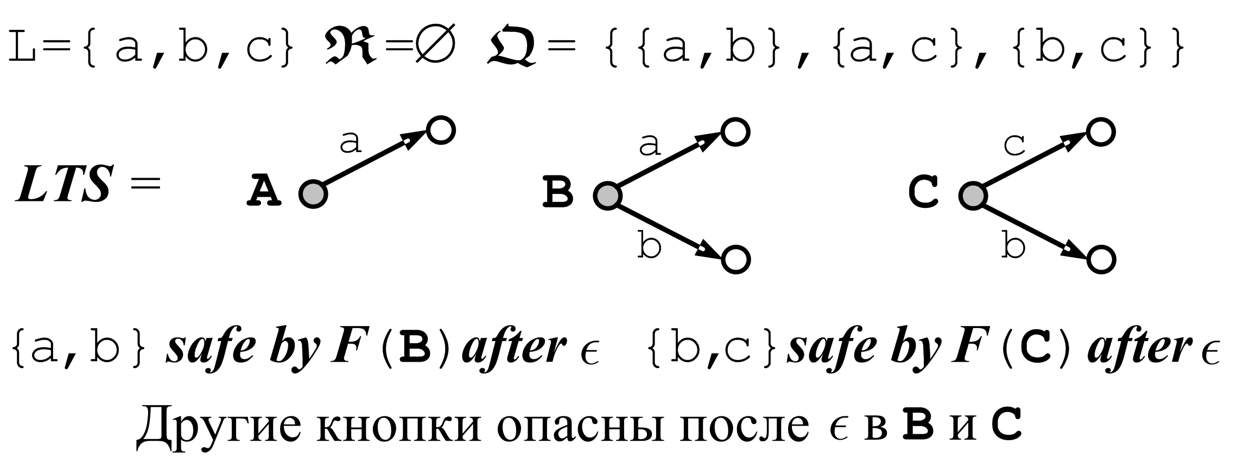
Теория конформности для функционального тестирования программных систем на основе формальных моделей
Нерефлексивность отношения saco
 | S safe for S
 | {a} safe by F(S) after  {a} safe in F(S) after 
Нетранзитивность отношения saco
 | A saco B B saco C A safe for C
 | {b,c} safe in F(B) after  {b,c} safe by F(B) after 
(51)
Игорь Борисович Бурдонов, ИСП РАН
Дополнение

Slide 17
Теория конформности для функционального тестирования программных систем на основе формальных моделей
ПОПОЛНЕНИЕ
(51)
Игорь Борисович Бурдонов, ИСП РАН
Дополнение

Slide 18
LTS-пополнение с не-отказами
Теория конформности для функционального тестирования программных систем на основе формальных моделей
μ→ – построенная трасса без повторных отказов, не заканчивающаяся и не продолжающаяся Δ и γ. Вначале это , если нет трассы ↑γ.
μ получается из μ→ удалением не-отказов из отказов.
s₀↑γ  ⎯γ→,
s₀↑γ & _{не}PG(μ)  μ→⎯_{не}P→γ⎯γ→γ,
s₀↑γ & _{не}PD(μ)  μ→⎯_{не}P→Δ⎯γ→Δ,
s₀↑γ & zZ(μ)  μ→⎯z→μ→⋅↑z,
s₀↑γ & postf(μ)= & ρR(μ)  μ→⎯τ→μ→⋅ρ→,
где G(μ) – не-отказы, продолжаемые разрушением,
D(μ) – не-отказы, продолжаемые дивергенцией,
Z(μ) – безопасные действия,
R(μ) – последовательности безопасных отказов.
(51)
Игорь Борисович Бурдонов, ИСП РАН
Дополнение

Slide 19
Цель пополнения - переход к семантике, в которой конформность рефлексивна
Теория конформности для функционального тестирования программных систем на основе формальных моделей
При наличии Q-кнопок отношение безопасности safe for и, следовательно, отношение конформности saco нерефлексивны.
Нерефлексивность противоречит интуиции: реализация, «списанная» со спецификации, заведомо ошибочна.
Более того, в спецификации могут быть трассы, которые невозможны в конформных реализациях.
Причина: пересечение продолжений подтрасс может не являться моделью (не конвергентно).
δ
?x
?x
!a
τ
!a
δ
?x
δ
R={δ}={!a,!b}}, Q={{?x}}
I ioco S  ↑δ,?x,δ∉F(I)
после ↑δ,?x,?x только !a,
после ↑?x,δ,?x только !b.
τ
τ
?x
δ
?x
!b
!a
(51)
Игорь Борисович Бурдонов, ИСП РАН
Дополнение

Slide 20
Принципы пополнения с не-отказами
Теория конформности для функционального тестирования программных систем на основе формальных моделей
В Comp(Σ) не должно быть ненаблюдаемых отказов.
В Comp(Σ) отождествляем safe by = safe in.
Для оптимизации: только финальные трассы = безопасные трассы Safe(Comp(Σ)) и безопасные трассы, продолженные дивергенцией или разрушающим действием (действием и далее разрушением).
Для алгоритмизации: все безопасные трассы исходной спецификации сохраняются: Safe(Σ)⊆Safe(Comp(Σ)).
Не усиливаем saco: если μSafe(Comp(Σ))\Safe(Σ), то ∃λSafe(Σ), получаемая из μ удалением, повторением или перестановкой отказов.
НИДУ того, чтобы μ безопасно продолжалась действием или отказом u:
согласованность модели: трасса μ⋅↑u согласована;
не усиливаем saco: ∃λSafe(Σ), после которой символ u безопасен;
не ослабляем saco: ∀λSafe(Σ), после которой символ u безопасен, им продолжается в Σ.



δ
?x
?x
!a
τ
!a
здесь могут быть
(пунктирные) маршруты
любой длины
δ
?x
δ
τ
τ
?x
δ
?x
!b
!a
(51)
Игорь Борисович Бурдонов, ИСП РАН
Дополнение

Slide 21
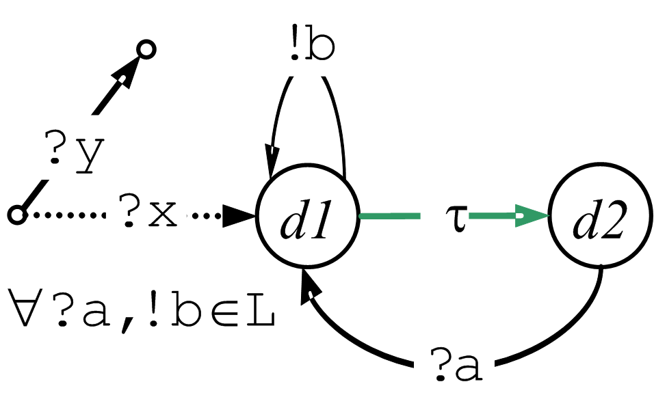
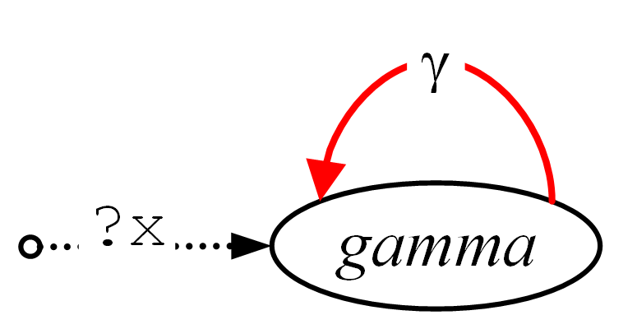
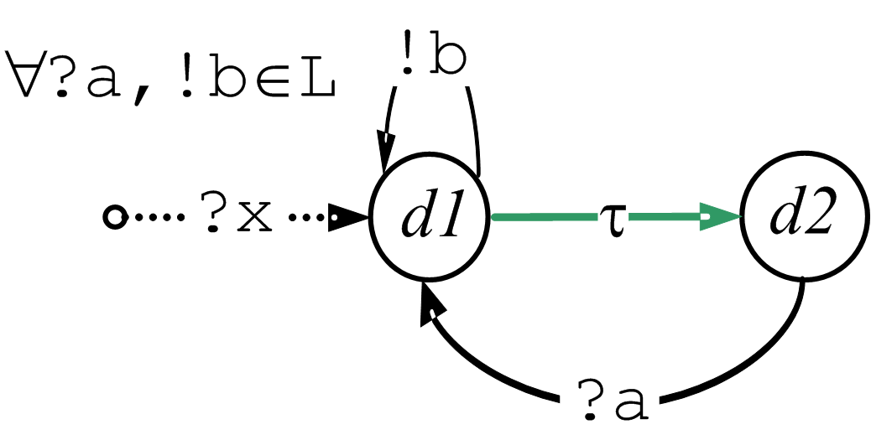
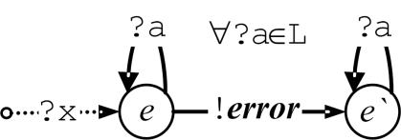
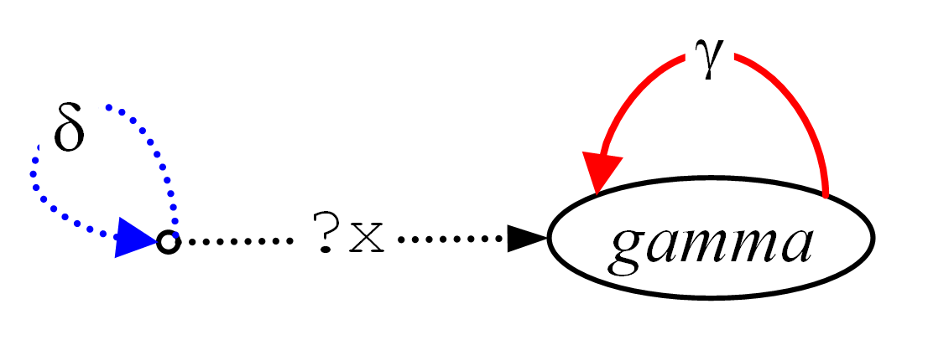
Допущения полноты
Теория конформности для функционального тестирования программных систем на основе формальных моделей
Для реактивных систем допущение полноты = трактовка по умолчанию не специфицированного (в состоянии) стимула = стимул принимается с тем или иным дальнейшим поведением.
Пополнения на основе того или иного допущения полноты.
Виды пополнения состояний
Ангельское пополнение | Демоническое пополнение | Гамма-пополнение
Реакция об ошибке | Демоническое пополнение в рецептивных состояниях | Гамма-пополнение в стационарных состояниях
Все эти пополнения ослабляют отношение ioco, и только два из них (демоническое и гамма-пополнение) не усиливают отношение ioco. (Но гамма лучше.)
Вместо пополнения состояний нужно трассовое пополнение.
(51)
Игорь Борисович Бурдонов, ИСП РАН
Дополнение

Slide 22
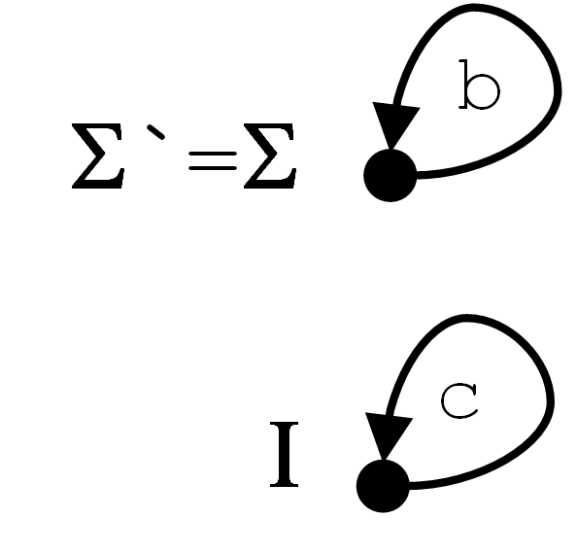
Теория конформности для функционального тестирования программных систем на основе формальных моделей
Безопасная реализация становится опасной при пополнении
 | L={a,b,c}, R={{a}}, Q={{a,b},{b,c}} ∀σ {a,b} safe by Σ after σ & {b,c} safe by Σ after σ ∀σ {a,b} safe by Σ` after σ & {b,c} safe by Σ` after σ Ι safe for Σ Ι safe for Σ`
В Σ Q-кнопка “{a,b}” опасна после любой трассы, а в Σ` безопасна, поскольку в объединении конформных реализаций мы задаём отношение safe by Σ` after σ = safe in Σ` after σ на безопасных трассах σ∈SafeIn(Σ`). Поскольку в реализации Ι после любой трассы есть Q-отказ {a,b}, она становится опасной.
(51)
Игорь Борисович Бурдонов, ИСП РАН
Дополнение

Slide 23
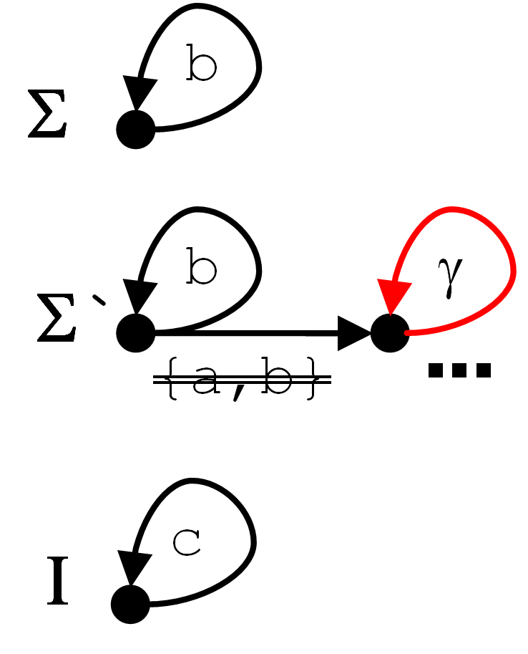
Теория конформности для функционального тестирования программных систем на основе формальных моделей
Пополнение с действиями «отсутствие Q-отказа»
 | L={a,b,c}, R={{a}}, Q={{a,b},{b,c}} ∀σ {a,b} safe by Σ after σ & {b,c} safe by Σ after σ ∀σ {a,b} safe by Σ` after σ & {b,c} safe by Σ` after σ Ι safe for Σ Ι safe for Σ`
_{не-}{a,b}
(51)
Игорь Борисович Бурдонов, ИСП РАН
Дополнение

Slide 24
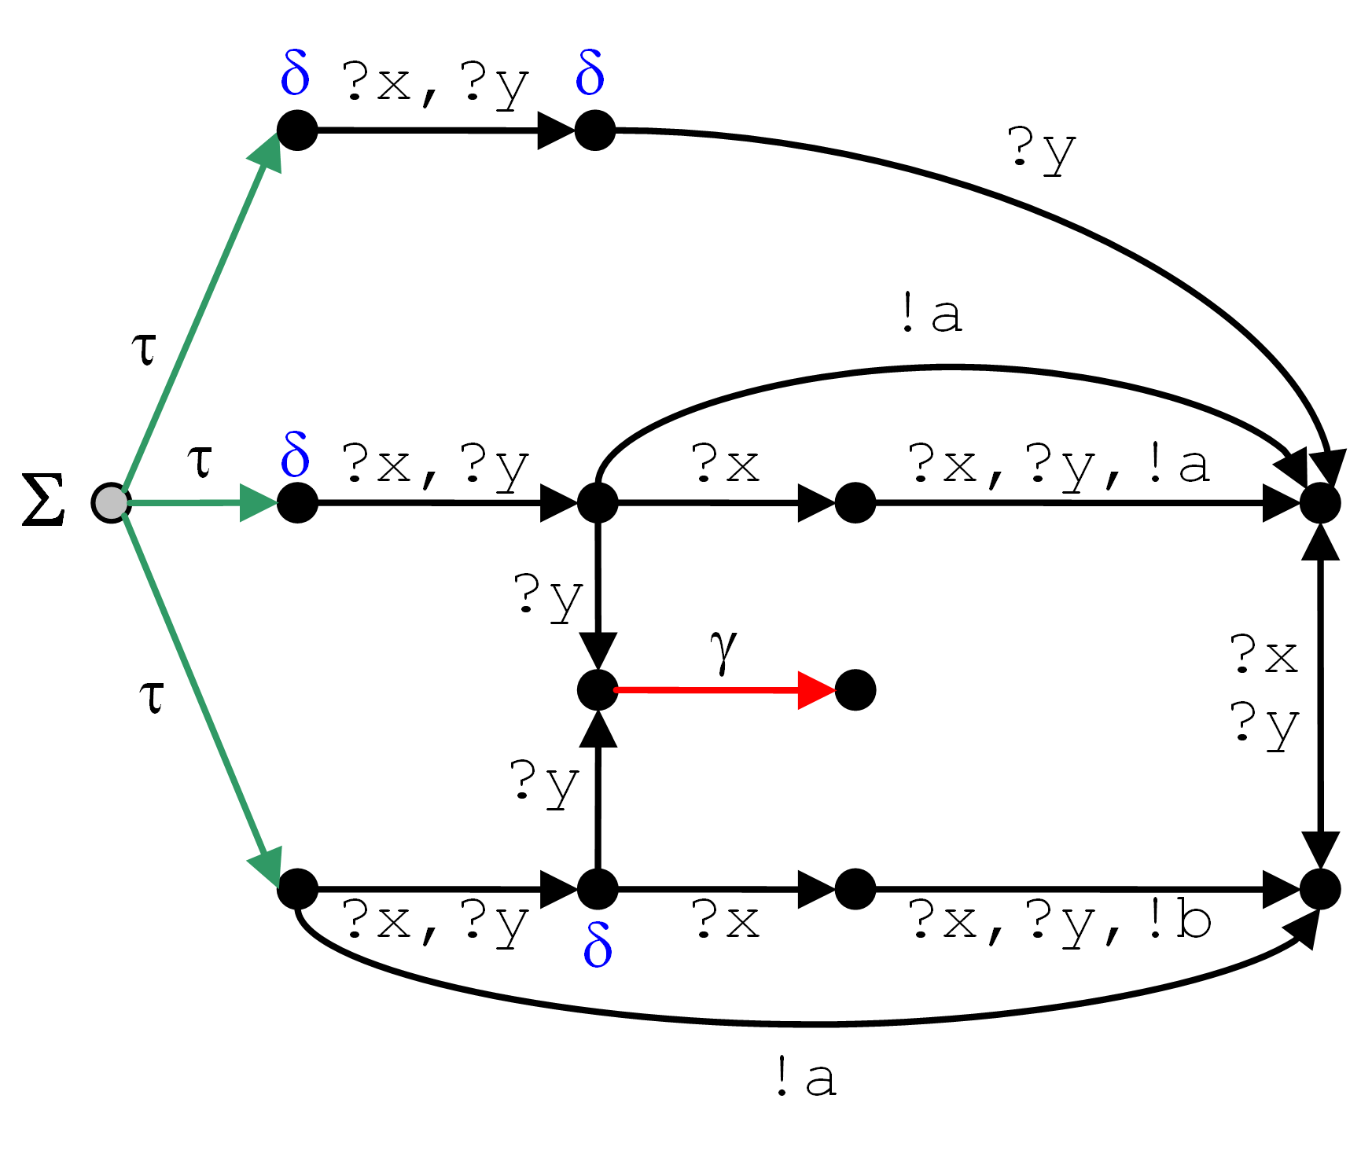
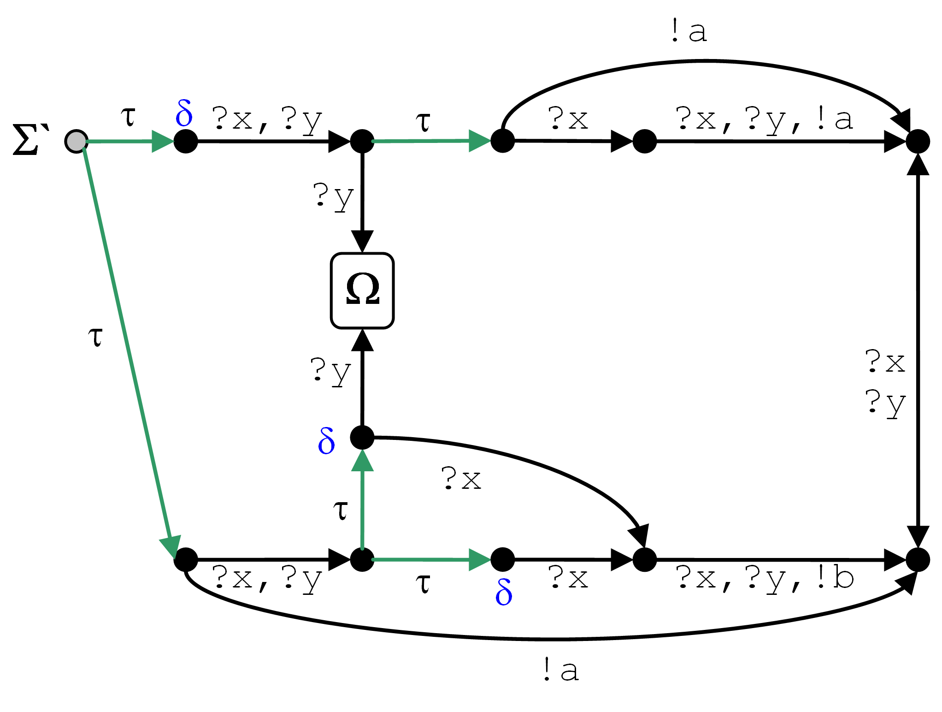
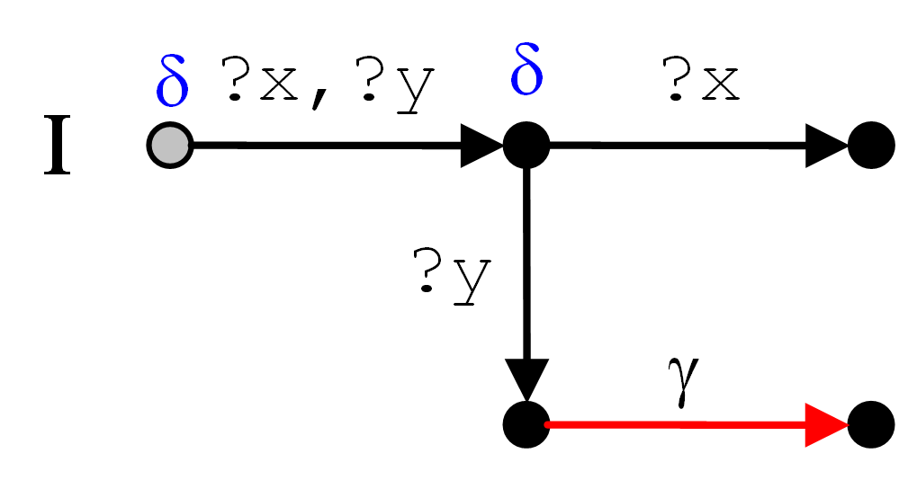
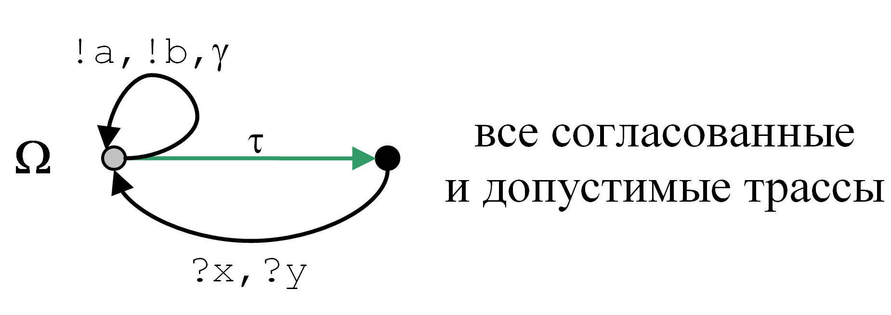
Теория конформности для функционального тестирования программных систем на основе формальных моделей
Опасная реализация становится безопасной при пополнении
R={δ}={{!a,!b}}, Q={{?x},{?y}}, Σ`=∪°I_{R/Q}(Σ). Ι safe for Σ, но Ι safe for Σ`
В Σ после неконформной трассы ↑δ,?x,δ безопасный стимул ?y
(51)
Игорь Борисович Бурдонов, ИСП РАН
Дополнение

Slide 25
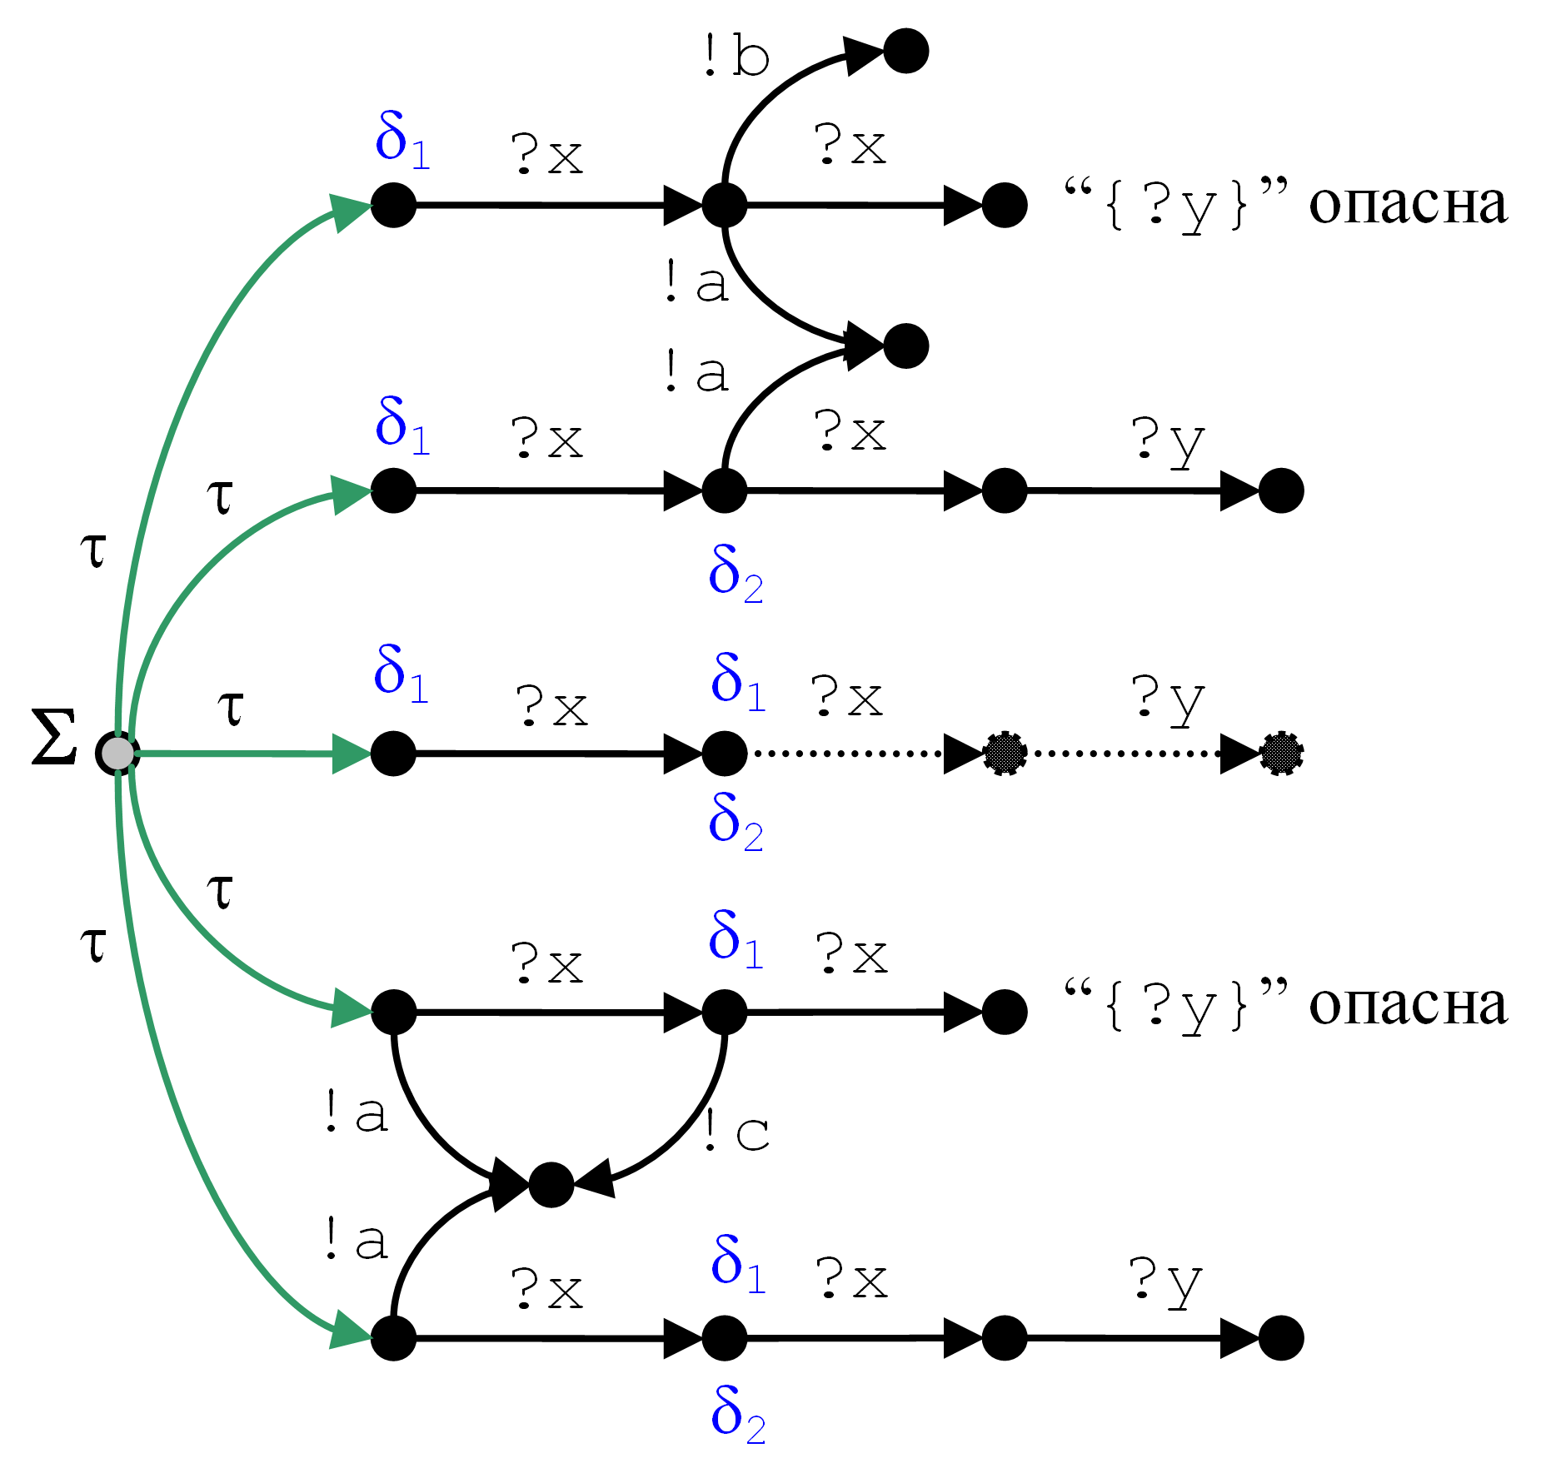
Теория конформности для функционального тестирования программных систем на основе формальных моделей
Безопасная реализация становится опасной при пополнении
 | Пунктирные переходы появляются в объединении конформных реализаций Σ`. L={?x,?y,!a,!b,!c}, Q={{?x},{?y}}, R={δ₁,δ₂}, где δ₁={!a} и δ₂={!b,!c}. Ι safe for Σ, но Ι safe for Σ`
В Σ после трассы ↑δ₁,?x,δ₁ нет ?x, а после каждая подтрассы есть ?x, после чего ?y опасен. Поэтому Ι безопасна, но неконформна: после ↑?x,δ₁ не разрешена реакция !b. Трасса ↑δ₁,?x,δ₁,δ₂,?x,?y безопасна и конформна. Поэтому в Σ` есть эта трасса, а Ι становится опасной: в Σ` есть трасса ↑δ₁,?x,δ₁,?x, после которой ?y безопасен.
(51)
Игорь Борисович Бурдонов, ИСП РАН
Дополнение

Slide 26
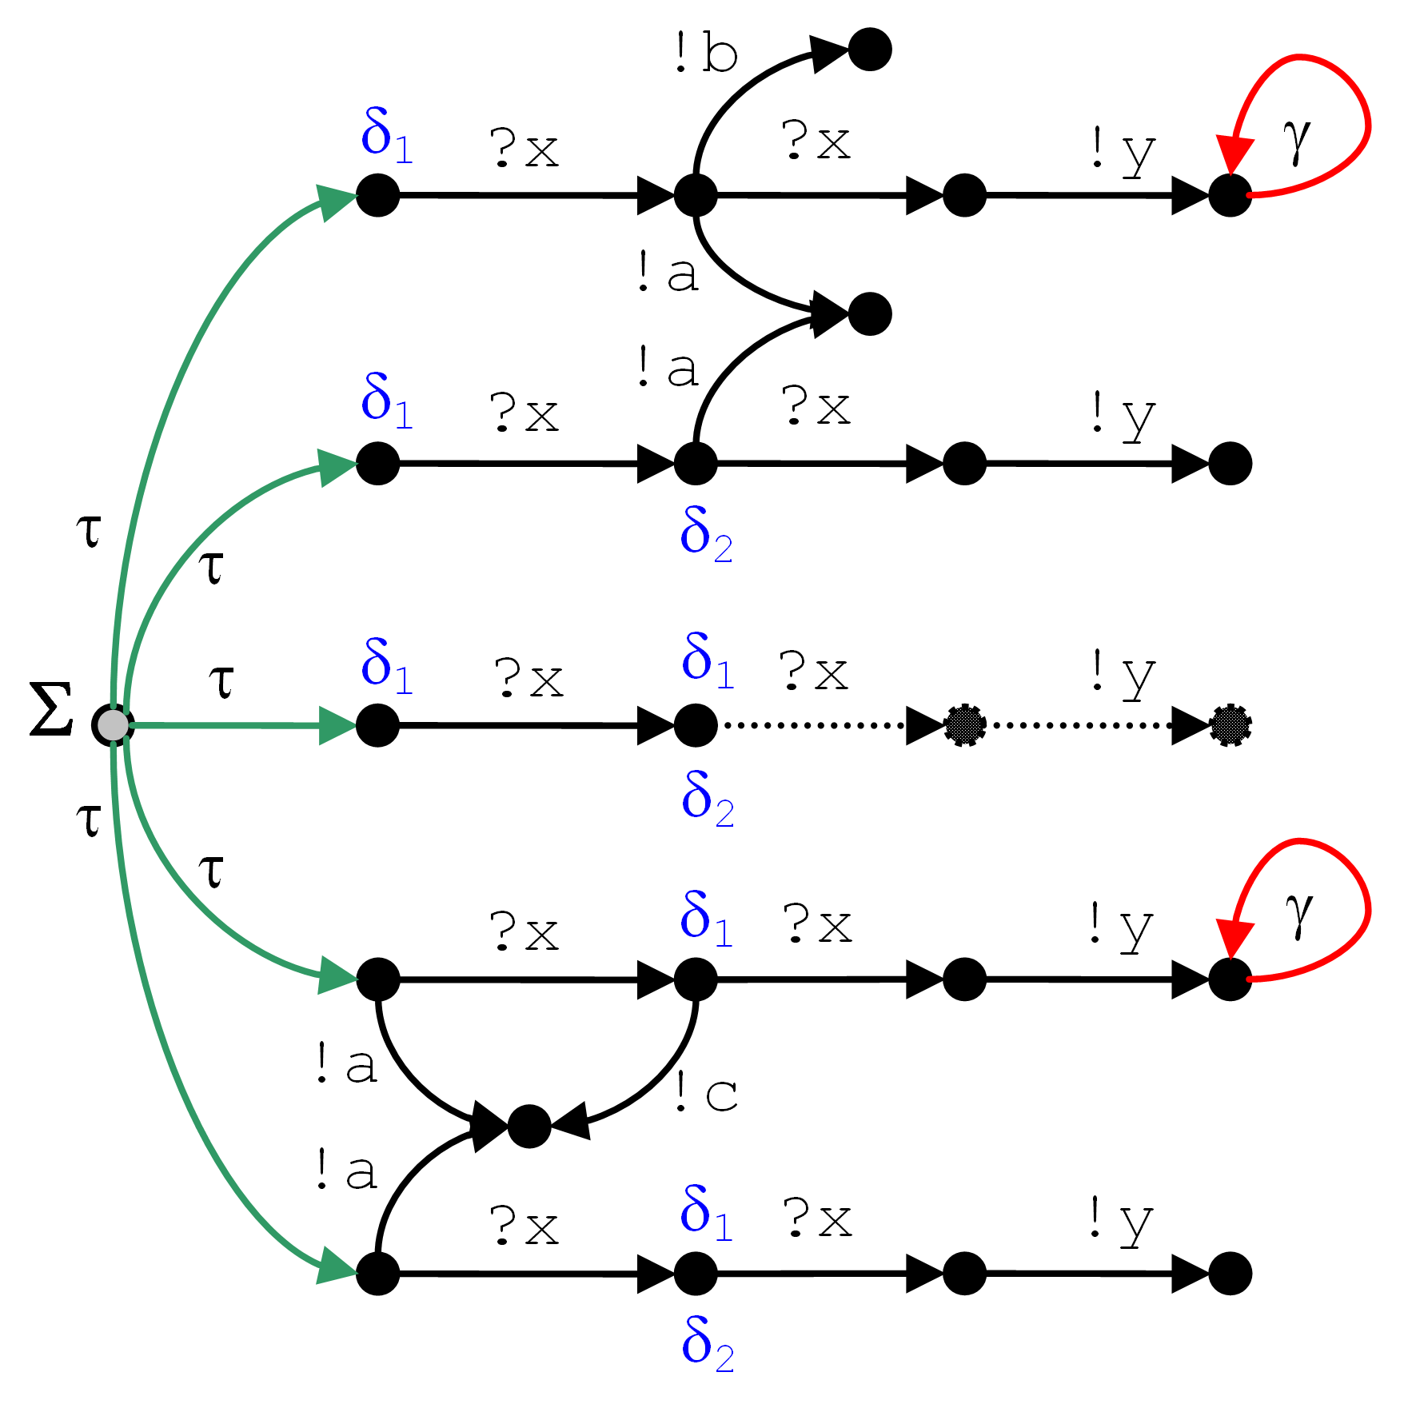
Теория конформности для функционального тестирования программных систем на основе формальных моделей
Безопасная реализация становится опасной при пополнении
 | Пунктирные переходы появляются в объединении конформных реализаций Σ`. L={?x,!y,!a,!b,!c}, Q={{?x}}, R={δ₁,δ₂,δ₃}, где δ₁={!a}, δ₂={!b,!c} и δ₃={!y}. Ι safe for Σ Ι safe for Σ`
пример, отличающийся тем, что при пополнении после трассы ↑δ₁,?x,δ₁,?x становится безопасной не Q-кнопка “{?y}”, а R-кнопка частичной стационарности δ₃={!y}.
(51)
Игорь Борисович Бурдонов, ИСП РАН
Дополнение

Slide 27
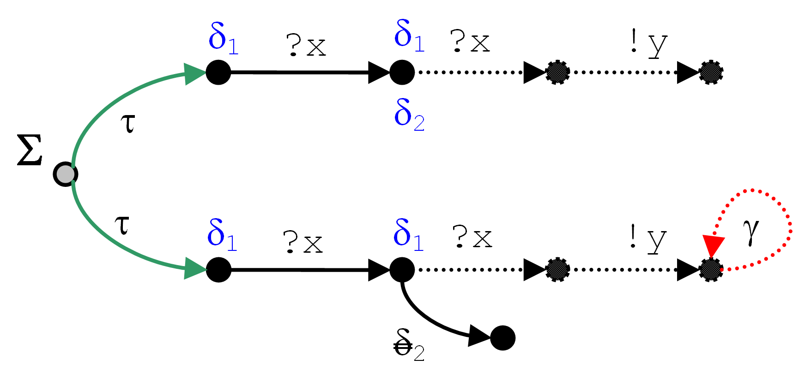
Теория конформности для функционального тестирования программных систем на основе формальных моделей
Пополнение с действиями «отсутствие R-отказа»
Пунктирные переходы появляются в пополнении Σ`. L={?x,!y,!a,!b,!c,не-δ₁,не-δ₂,не-δ₃}, Q={{?x}}, R={δ₁→,δ₂→,δ₃→}, где δ₁→={!a,не-δ₁}, δ₂→={!b,!c,не-δ₂} и δ₃→={!y,не-δ₃}. Ι safe for Σ и Ι safe for Σ`.
_{не-}δ₂
(51)
Игорь Борисович Бурдонов, ИСП РАН
Дополнение

Slide 28
Теория конформности для функционального тестирования программных систем на основе формальных моделей
МОНОТОННОСТЬ
(51)
Игорь Борисович Бурдонов, ИСП РАН
Дополнение

Slide 29
Определение φ-модели
Теория конформности для функционального тестирования программных систем на основе формальных моделей
Предельная φ-модель = непустое множество φ-трасс со следующими (независимыми) свойствами:
Дерево φ-трасс (префикс-замкнутость).
Допустимость: Δ и γ могут быть только в конце φ-трассы.
Согласованность: после φ-символа o только o или z∈L\o_{r}.
Конвергентность: если φ-трасса не заканчивается и не продолжается Δ и γ, то она продолжается φ-символом.
Замкнутость по операции удаления и повторения φ-символов.
Полнота: после φ-символа o есть продолжение действием z∈L\o_{r} и, если z∈o_{g} , то далее γ.
Предельность: если есть бесконечно-возрастающая цепочка φ-трасс, то есть и её предел – бесконечная φ-трасса.
φ-модель = объединение непустого множества предельных φ-моделей.
(51)
Игорь Борисович Бурдонов, ИСП РАН
Дополнение

Slide 30
Композиция φ-трасс
Теория конформности для функционального тестирования программных систем на основе формальных моделей
начальное правило:   ∈ ,
асинхронная композиция с левым действием, Δ или γ: μ∈κ λ & z∈A_{Δγ}\B & Δ,γ∉Im(μ)  μ⋅↑z∈(κ⋅↑z)λ,
асинхронная композиция с правым действием, Δ или γ: μ∈κ λ & z∈B_{Δγ}\A & Δ,γ∉Im(μ)  μ⋅↑z∈κ(λ ⋅↑z),
синхронная композиция внешних действий: μ∈κ λ & z∈A∩B  μ∈(κ⋅↑z)(λ ⋅↑z),
синхронная композиция φ-символов: μ∈κ λ & a∈Φ(A) & b∈Φ(B)  μ⋅↑ab↑{τ}∈(κ⋅↑a)(λ ⋅↑b),
моделирование синхронной дивергенции Δ-символом: μ∈κ λ & κ`=λ`∈(A∩B)∞  μ⋅↑Δ∈(κ⋅κ`)(λ ⋅λ`),
индуктивный предел: композиция φ-трасс, хотя бы одна из которых бесконечна, содержит все φ-трассы, порождаемые бесконечной последовательностью применения правил 1÷5, причём в этой последовательности используется каждый символ каждого операнда.
(51)
Игорь Борисович Бурдонов, ИСП РАН
Дополнение

Slide 31
Мажорирование φ-трасс
Теория конформности для функционального тестирования программных систем на основе формальных моделей
φ-трассы имеют равные длины, и символы с одним индексом либо равные действия, либо φ-символы с мажорированием:
ab =_{def} a_{r}⊆b_{r}∪b_{g} & a_{g}⊆b_{g},
после поэлементного мажорирования префиксов мажоранта продолжается разрушением.
(51)
Игорь Борисович Бурдонов, ИСП РАН
Дополнение

Slide 32
Монотонное LTS-преобразование
Теория конформности для функционального тестирования программных систем на основе формальных моделей
1.  γγγ,
2. все кнопки опасны после трассы μ
 S after μ τ S after μ,
3. ρ непустая трасса отказов, оставляющая трассу μ безопасной
или трасса μ продолжается действием из каждого отказа
 S after μ τ(S after μ⋅ρ,ref(μ⋅ρ)),
4. z∉ref(μ) & z∉gamma(μ)
 S after μ z S after μ⋅↑z,
5. z∉ref(μ⋅ρ) & z∉gamma(μ⋅ρ)
 (S after μ⋅ρ,r)z S after μ⋅ρ⋅↑z,
6. z∈gamma(μ)  S after μzγ,
7. z∈gamma(μ⋅ρ)  (S after μ⋅ρ,r)zγ.
(51)
Игорь Борисович Бурдонов, ИСП РАН
Дополнение

Slide 33
Монотонные подмодели: финальная
Теория конформности для функционального тестирования программных систем на основе формальных моделей
Идея финальности (уменьшение длины φ-трасс):
Удалим из множества конформных φ-трасс все φ-трассы, от которых есть γ-ответвления, отличные от них самих.
Оставшиеся конформные φ-трассы назовём финальными.
Множество финальных φ-трасс не является φ-моделью, хотя и мажорантно.
Зато его замыкание по операции удаления φ-символов является φ-моделью, мажорирует все конформные φ-трассы и, следовательно, является монотонной φ-моделью.
(51)
Игорь Борисович Бурдонов, ИСП РАН
Дополнение

Slide 34
Монотонные подмодели: однородная
Теория конформности для функционального тестирования программных систем на основе формальных моделей
Идея однородности (максимизация gamma-множеств):
Достаточно только таких финальных φ-трасс, в которых все опасные действия непосредственно разрушающие, то есть
если после φ-трассы, кончающейся φ-символом, действие опасно, то оно входит в gamma-множество этого φ-символа.
Такие φ-символы и финальные φ-трассы назовём однородными.
Множество однородных φ-трасс не является φ-моделью, хотя и мажорантно.
Зато его замыкание по операции удаления φ-символов является φ-моделью, мажорируют все финальные φ-трассы и, следовательно, является монотонной φ-моделью.
(51)
Игорь Борисович Бурдонов, ИСП РАН
Дополнение

Slide 35
Сингулярная монотонная подмодель
Теория конформности для функционального тестирования программных систем на основе формальных моделей
Идея сингулярности (максимизация ref-множеств):
Достаточно только таких однородных φ-трасс, в ref-множества φ-символов которых нельзя добавить действия, то есть
либо в ref-множество φ-символа нельзя добавить действие без изменения порождаемых R-отказов, либо такое действие одно.
Такие φ-символы и однородные φ-трассы назовём сингулярными.
несингулярность
R={{x,y}}
сингулярность
R={{a},{c},{a,b},{b,c}}
Если замыкание множества сингулярных φ-трасс по операции удаления φ-символов мажорирует все однородные φ-трассы, то оно – мажорантная конформная φ-модель и, следовательно, монотонная φ-модель.
x
x
a
a
b
y
y
c
c


Удаляем такой φ-символ.
Нужно оставить действие b.

(51)


Игорь Борисович Бурдонов, ИСП РАН
Дополнение

Slide 36
Теория конформности для функционального тестирования программных систем на основе формальных моделей
Power-LTS
S
A
={?a,?b
,?c
,?d
,!x
,!y
}
S`
ST
AB
S`T
{?b}
{?b}
τ
τ
τ
τ
τ
τ
τ
τ
τ
τ
12!x
?c
?d
12
?c
?d
12
12!y
{?b}
{?b}
{?b}
τ
τ
{?b}
transform
!x
!y
1
2
1
2
!x
?c
τ
τ
τ
?d
τ
!y
!x
?c
τ
?d
τ
τ
τ
!y
?a
?a
?a
?a
?a
?a
?a
?a
τ
τ
τ
τ
!y
!x
!y
!x
{!c}
{?x}
{!d}
B=
{?y}
S ∼ioco_{βγδ} S`
I ioco_{βγδ} S
IT ioco_{βγδ} S`T
IT ioco_{βγδ} S`T
I
IT
!y
{?b}
T
?c ?d
!x
Power-state (state of power-LTS) is the state set after safe trace.
Singularization is provided after “powerization”.
!d
!c
?x
?a
?y
!y
!x
The state 12!x is required for the trace {?b}?a!x
The state 12!y is required for the trace {?b}?a!y
The state 1 is required for the trace {?b}?a!y
The state 2 is required for the trace {?b}?a!x
{?b}?a!y ∈ TestTraces(ST)∩Traces(IT) & {?b}?a!y ∉ Traces(ST)
{?b}?a!x ∈ TestTraces(ST)∩Traces(IT) & {?b}?a!x ∉ Traces(ST)
(51)
Игорь Борисович Бурдонов, ИСП РАН
Дополнение

Slide 37
Теория конформности для функционального тестирования программных систем на основе формальных моделей
homogeneity
S
A
={
?a,?b,!x,!y
,…}
S`
ST
AB
S`T
!x
γ
!x
γ
transform
!y
τ
…
S ∼ioco_{βγδ} S`
I ioco_{βγδ} S
SIT isn’t secure
IST isn’t secure
IT ioco_{βγδ} ST
S`T isn’t secure
IT ioco_{βγδ} S`T
State is γ-homogeneous, if the forbidden action
is reachable from this state after each output
or it isn’t reachable from this state after any ouput.
I
B={!a,!b,?x,?y,…}
IT
n’t
γ
T
!y
τ
?y
n’t
(51)
Игорь Борисович Бурдонов, ИСП РАН
Дополнение

Slide 38
Теория конформности для функционального тестирования программных систем на основе формальных моделей
Singularity
A={?a,!x,!y}
B={?y}
AB={?a,!x}
!x
!x
S
0
1
T
-
?y
ST
0-
1-
!y
τ
Non-singular stable state
Unstable state
I ioco_{βγδ} S
T ioco_{βγδ} T
IT ioco_{βγδ} ST
!x
!x
I
0
1
IT
0-
1-
Singular stable state
Incomplete stable state
I ioco_{βγδ} S`
⇐
S ∼ioco_{βγδ} S`
IT ioco_{βγδ} S`T
Singular stable state is a stable state
with no more than one outgoing transition on output.
{?a}!x ∈ TestTraces(ST) ∩ Traces(IT),
but {?a}!x ∉ Traces(ST)
Singular stable states
Incomplete stable state
τ
0!x
!x
τ
0!x-
!x
!x
S`
0
1
transformation
S`T
0-
1-
0!y
0!y-
τ
!y
!y
τ
τ
(51)
Игорь Борисович Бурдонов, ИСП РАН
Дополнение

Slide 39
Минимальная, наименьшая и сингулярная
Теория конформности для функционального тестирования программных систем на основе формальных моделей
Есть пример, когда нет минимальной (по вложенности) мажорантной конформной φ-модели, а замыкание (по удалению φ-символов) множества сингулярных φ-трасс - мажорантная конформная φ-модель (стр.347).
Есть пример, когда есть минимальная мажорантная конформная φ-модель, а замыкание множества сингулярных φ-трасс не является φ-моделью (стр.349).
Есть пример, когда есть минимальная мажорантная конформная φ-модель, замыкание множества сингулярных φ-трасс является φ-моделью, но она не мажорантна (стр.352).
Есть пример, когда существуют две минимальные мажорантные конформные φ-модели: сингулярная и несингулярная (стр.353).
Если есть наименьшая мажорантная конформная φ-модель, то она вложена в замыкание множества сингулярных φ-трасс (Теорема 38 на стр. 354).
Если есть наименьшая мажорантная конформная φ-модель, то замыкание множества сингулярных φ-трасс - мажорантная конформная φ-модель (Теорема 39 на стр. 354).
(51)
Игорь Борисович Бурдонов, ИСП РАН
Дополнение

Slide 40
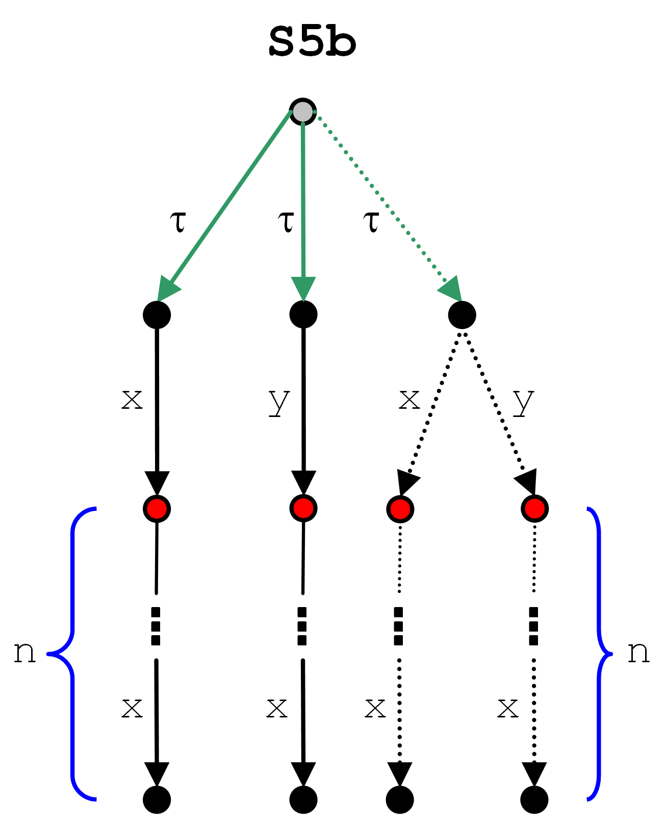
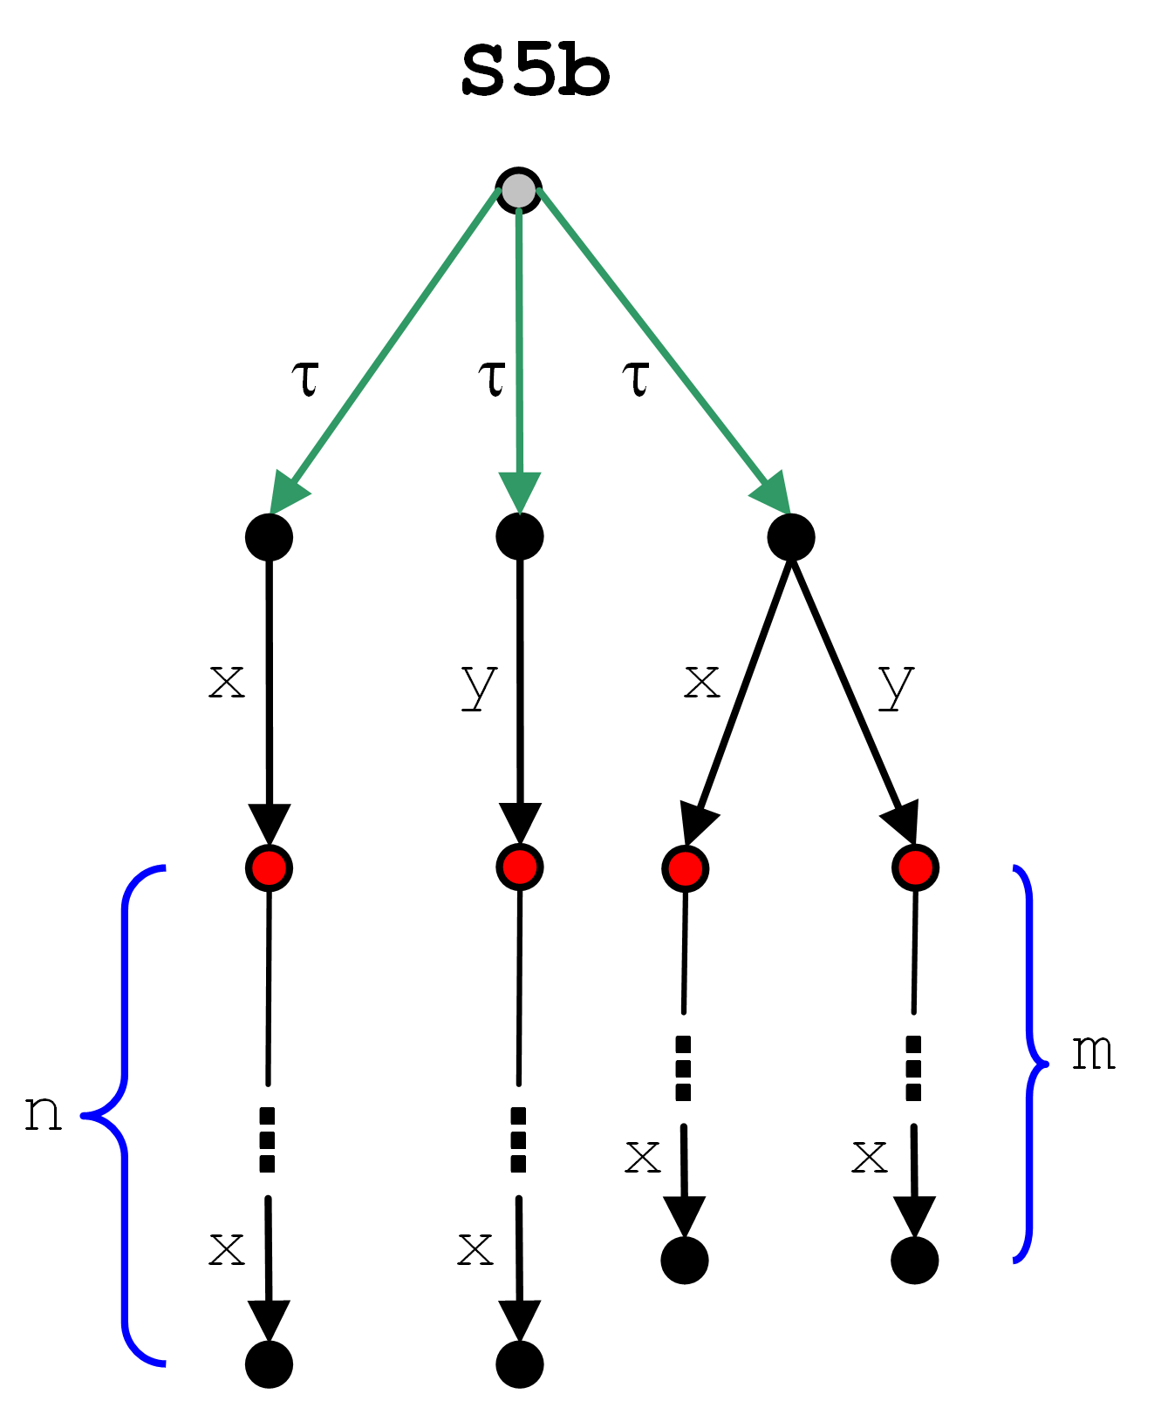
Наименьшая и сингулярная
Теория конформности для функционального тестирования программных систем на основе формальных моделей
Наименьшая мажорантная конформная φ-модель
строго вложена в сингулярную
совпадает с сингулярной
Различие этих примеров проявляется только после исследования маршрутов длины не менее m+2.
R={{x},{y}}
m<n
(51)
Игорь Борисович Бурдонов, ИСП РАН
Дополнение

Slide 41
Конечно-доминируемость
Теория конформности для функционального тестирования программных систем на основе формальных моделей
Существует такая монотонная LTS-модель, в которой выполнены ограничения по ветвимости, требуемые для генерации тестов.
Спецификация конечно-доминируема.
Замыкание (по удалению φ-символов) множества сингулярных φ-трасс является монотонной φ-моделью.
(51)
Игорь Борисович Бурдонов, ИСП РАН
Дополнение

Slide 42
Минимальные φ-символы
Теория конформности для функционального тестирования программных систем на основе формальных моделей
Минимальный (по ref-множеству) φ-символ после R-трассы μ:
ref(μ) = множество безопасных действий не продолжающих μ,
gamma(μ) = множество действий, опасных после μ.
Минимальные φ-символы имеют стабильные состояния power-LTS. Power-состояние - это множество состояний исходной LTS после безопасной R-трассы (плюс γ-состояние как конец переходов по разрушающим действиям). Power-состояние стабильно, если трасса заканчивается отказами или полна – продолжается действием из каждого отказа.
R-трасса μ не заканчивается отказом
S after μ⋅↑a
z
S after μ
τ
S after μ⋅ρ, ref(μ⋅ρ)
τ
γ
S after μ, ref(μ)
полная трасса
z_{опасный}
γ
(51)
Игорь Борисович Бурдонов, ИСП РАН
Дополнение

Slide 43
Минимальные φ-символы
Теория конформности для функционального тестирования программных систем на основе формальных моделей
Все конформные φ-символы получаются из минимальных φ-символов добавлением в их ref-множества тех или иных несингулярных действий.
Спецификация, удовлетворяющая ограничениям генерации тестов, конечно-доминируема, если каждый её минимальный φ-символ имеет конечное число несингулярных действий.
(51)
Игорь Борисович Бурдонов, ИСП РАН
Дополнение

Slide 44
Проблема безопасности при композиции
Теория конформности для функционального тестирования программных систем на основе формальных моделей
Если реализации компонентов конформны, то их композиция безопасна относительно косой композиции спецификаций. Но в этом случае системное тестирование излишне.
Если же мы предполагаем лишь безопасность реализаций компонентов, то:
либо нельзя гарантировать безопасность системного тестирования, если синхронный алфавит не пуст,
либо оно не отличается от автономного тестирования компонентов, если синхронный алфавит пуст.
Нужны дополнительные гипотезы о реализациях компонентов или специальные средства обнаружения попыток нарушения безопасности при тестировании («перехватчики» обращений).
(51)
Игорь Борисович Бурдонов, ИСП РАН
Дополнение

Slide 45

Теория конформности для функционального тестирования программных систем на основе формальных моделей
АЛГОРИТМИЗАЦИЯ
(51)
Игорь Борисович Бурдонов, ИСП РАН
Дополнение

Slide 46
Теория конформности для функционального тестирования программных систем на основе формальных моделей

Алгоритмизация генерации трассовых тестов
Для каждой трассы σ, безопасной в спецификации Σ, даны:
Итератор кнопок, перечисляющий безопасные кнопки.
Итератор продолжений, перечисляющий для заданной кнопки “P” допустимые наблюдения obs(σ,P,Σ).
Оракул, разрешающий для заданной безопасной кнопки “P” множество obs(σ,P,Σ) относительно множества всех возможных наблюдений {u|uP ∨ u=PR}.
Генерация полного набора трассовых тестов сводится к перечислению безопасных трасс спецификации и всех возможных расстановок кнопок для каждой такой трассы.
При некоторых ограничениях на спецификационную модель и отношение safe by их можно задать локальными алгоритмами:
(51)
Игорь Борисович Бурдонов, ИСП РАН
Дополнение

Slide 47
Теория конформности для функционального тестирования программных систем на основе формальных моделей

Алгоритмизация генерации LTS-тестов
Алгоритмическая генерация LTS-тестов требует конечности множества состояний после безопасной трассы. Необходимо и достаточно, чтобы 1) в каждом состоянии, достижимом по безопасной трассе, было определено конечное число переходов по каждому действию; 2) из такого состояния по τ-маршрутам достижимо конечное число состояний.
Кроме того, 3) дерево τ-маршрутов, начинающихся в состоянии, достижимом по транс-безопасной трассе (пустая трасса или безопасная трасса, продолженная одним внешним действием), должно быть перечислимо-ветвящимся.
Другие ограничения связаны с вычислением безопасности кнопок и действий и зависят от способа алгоритмического задания кнопок, отношения safe by и переходов в состояниях.
(51)
Игорь Борисович Бурдонов, ИСП РАН
Дополнение

Slide 48
Теория конформности для функционального тестирования программных систем на основе формальных моделей

Проблемы практического тестирования
1. Бесконечность полного набора тестов.
2. Недетерминизм реализации.
(51)
Игорь Борисович Бурдонов, ИСП РАН
Дополнение

Slide 49
Алгоритмизация пополнения
Теория конформности для функционального тестирования программных систем на основе формальных моделей

Пополнение может быть выполнено алгоритмически при некоторых ограничениях на исходную спецификацию.
В частности, для конечного алфавита множество безопасных последовательностей отказов (без повторных) R(μ) всегда конечно. Поэтому «веер» τ-переходов из состояния μ→, порождаемый последним правилом вывода также конечен.
s₀↑γ & postf(μ)= & ρR(μ)  μ→⎯τ→μ→⋅ρ→,
где R(μ) – последовательности безопасных отказов.
(51)
Игорь Борисович Бурдонов, ИСП РАН
Дополнение

Slide 50
Алгоритмизация монотонного преобразования
Теория конформности для функционального тестирования программных систем на основе формальных моделей

Будем считать, что исходная спецификация удовлетворяет ограничениям алгоритмической генерации тестов.
Однако, нужны дополнительные ограничения на ветвимость
LTS-спецификации и/или R-семантику.
Примеры:
Конечный алфавит.
Для βγδ-семантики достаточно конечности числа реакций при, возможно, бесконечном числе стимулов.
В состоянии, достижимом по безопасной R-трассе, можно потребовать конечности множества всех переходов, а не только по каждому действию.
(51)
Игорь Борисович Бурдонов, ИСП РАН
Дополнение

Slide 51
Алгоритмизация композиции
Теория конформности для функционального тестирования программных систем на основе формальных моделей

Будем считать, что LTS-операнды удовлетворяют ограничениям алгоритмической генерации тестов.
Однако, нужны дополнительные ограничения на ветвимость
LTS-операндов и/или R-семантику, а также способ алгоритмического задания LTS.
Примеры:
Конечный алфавит.
Для βγδ-семантики подалфавит реакций конечен, а подалфавит стимулов разрешим относительно универсума стимулов и задан соответствующий оракул.
(51)
Игорь Борисович Бурдонов, ИСП РАН
Дополнение

